Slide 1
肺 癌 Lung cancer
南方医科大学珠江医院 吴锡平

Slide 2
01
分类
02
临床表现
03
辅助检查
04
诊断

Slide 3
01
肺癌的分类

Slide 4
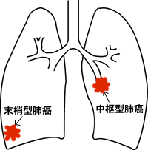
一、肺癌的分类
㈠ 解剖学分类：
①中央型肺癌:
段及以上支气管，
鳞癌、小细胞肺癌多见。
②周围型肺癌：
段以下支气管，
腺癌较多见。
周围型肺癌
中央型肺癌

Slide 5
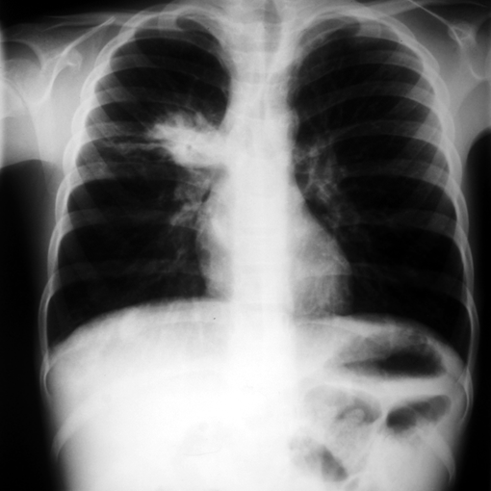
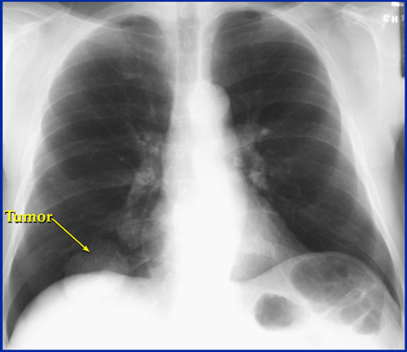
一、肺癌的分类
中央型肺癌
周围型肺癌

Slide 6
一、肺癌的分类
㈡组织学分类：
非小细胞肺癌: (NSCLC )
鳞癌；
腺癌；
大细胞癌；
其他：腺鳞癌、肉瘤样癌、淋巴上皮瘤样癌、类癌；
小细胞肺癌: (SCLC )
非小非鳞

Slide 7
一、肺癌的分类
1.鳞癌（Squamacarcinoma）
⑴ 较常见，老年男性；
⑵ 吸烟密切；
⑶ 中央型多：
①管腔内生长；②支气管狭窄；
③肺不张； ④阻塞性肺炎
⑷ 易液化坏死 、空洞、癌性脓肿；
⑸ 倍增时间90天，生长较慢、转移晚、手术机会多；
⑹ 放疗、化疗相对腺癌敏感，但低于小细胞肺癌；

Slide 8
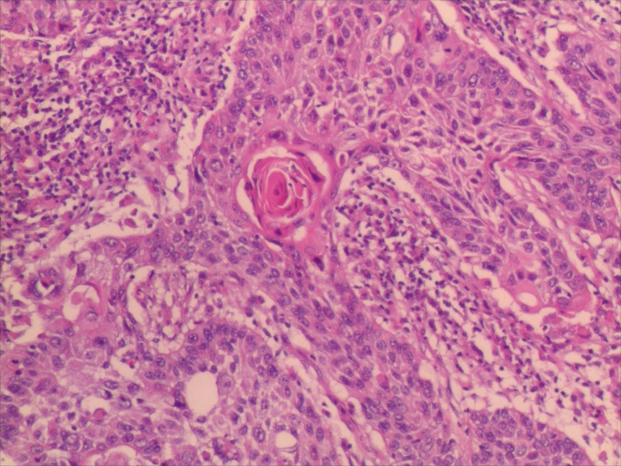
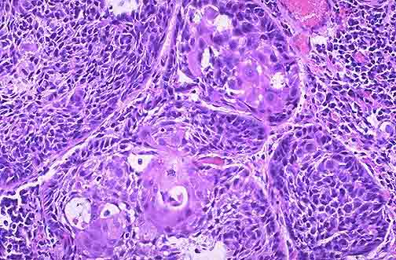
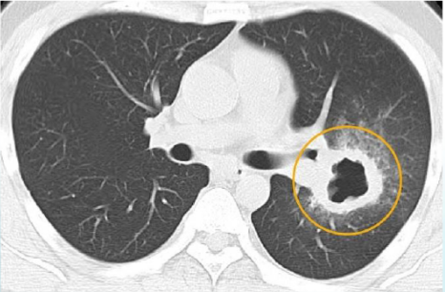
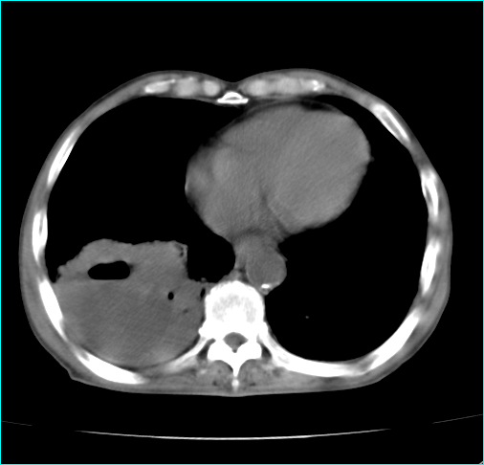
一、肺癌的分类
角化珠
癌巢

Slide 9
一、肺癌的分类
2.腺癌(adenocarcinoma)
⑴ 最常见；
⑵ 女性多见，与吸烟关系不大；
⑶ 周围型常见，倾向于管外生长；
⑷ 血行转移较早，易累及胸膜引起胸腔积液；
⑸ 化疗、放疗不敏感；
⑹ 倍增时间180天。

Slide 10
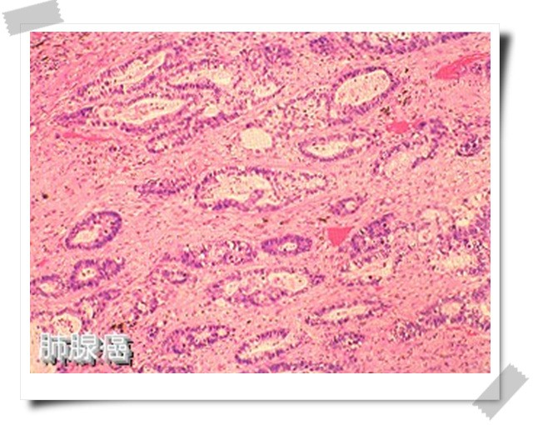
一、肺癌的分类
腺管样结构

Slide 11
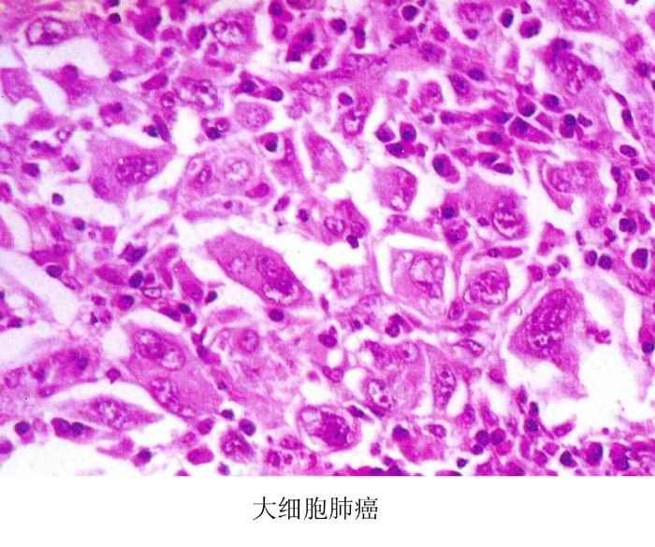
一、肺癌的分类
3.大细胞未分化癌
是一种未分化的非小细胞癌；
多角形，不规则形，细胞大；
手术切除机会较小细胞肺癌多。
4.腺鳞癌
具有明确的腺癌、鳞癌的组织结构；
两种成分混杂在一起，或分别独立存在同一瘤块内。

Slide 12
一、肺癌的分类
5.小细胞未分化癌
(Small cell lung cancer, SCLC)
⑴ 恶性程度最高的一种；
⑵ 平均年龄：40～50岁，多有吸烟史；
⑶ 中央型常见；
⑷ 倍增时间33天, 组织生长快，侵袭力强，转移早；
⑸ 易引起副癌综合征；
⑹ 对放疗、化疗敏感。

Slide 13
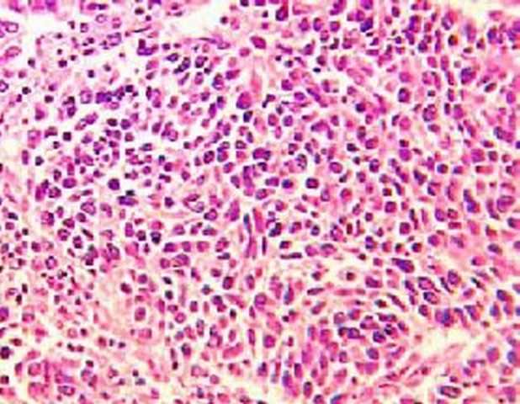
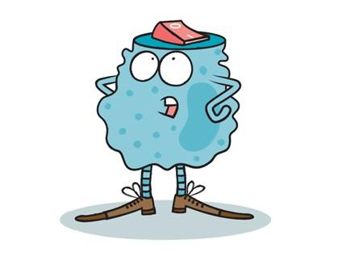
一、肺癌的分类
小细胞肺癌细胞小，圆形、卵圆形，核深染，核仁不明显，类似淋巴细胞

Slide 14
02
临床表现

Slide 15
二、临床表现
肺癌的临床表现
原发肿瘤的症状体征
局部扩展引起的症状体征
远处转移引起的症状体征
Title in here
胸外表现

Slide 16
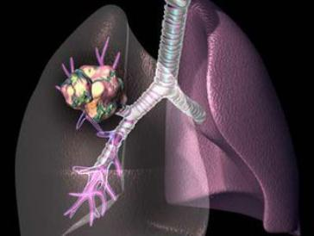
二、临床表现
㈠ 原发症状
发生发展 | 临床表现
肺癌形成 | 无症状
累及小支气管 | 咳嗽
累及粘膜微血管 | 血痰
侵及胸膜胸壁 | 胸痛
阻塞支气管 | 气促、发热
胸膜播散 | 气促
非特异性症状:食欲不振 体重下降

Slide 17
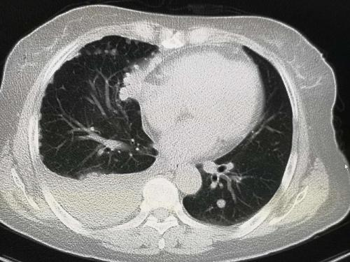
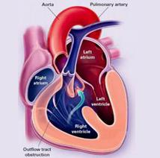
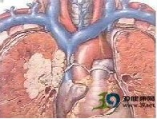
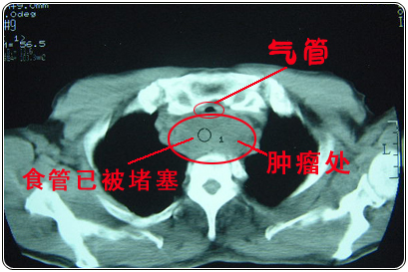
二、临床表现
㈡肿瘤扩展引起的症状
1胸、1心、2管(血管、食管)+3神经
上腔V
肿瘤
转移累及胸膜
胸腔积液
侵犯心包
心包积液
上腔静脉阻塞综合征
头面胸部、上肢水肿
压迫食道
吞咽困难

Slide 18
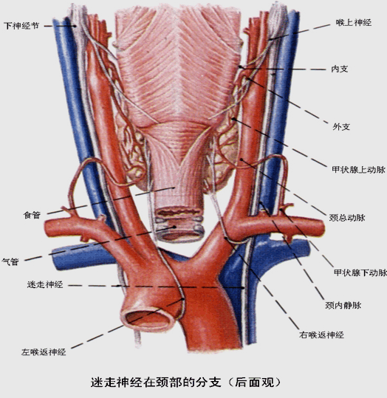
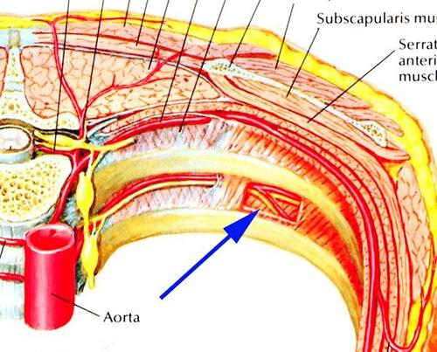
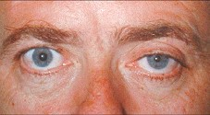
二、临床表现
3组神经
纵膈淋巴结压迫喉返神经
声音嘶哑
肿瘤侵犯胸膜、胸壁或肋间神经
胸痛
肺上沟瘤压迫颈交感神经
患侧眼球下陷、上睑下垂、眼裂缩小、瞳孔缩小、面部额部少汗，称Horner综合征

Slide 19
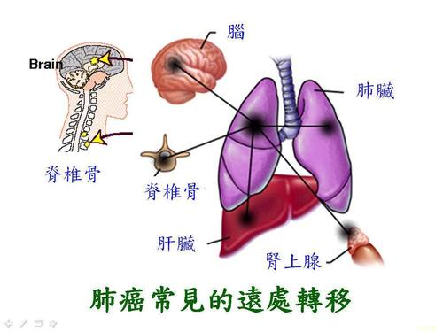
二、临床表现
㈢远处转移症状
1、脑转移：头痛、呕吐、共济失调、昏迷、抽搐、 偏瘫
2、骨转移：肋骨、脊椎骨、骨盆 → 局部疼痛、压痛
3、腹部转移：肝大、黄疸、纳差、呕吐、腹水、胰腺炎
4、淋巴结：锁骨上、腋窝淋巴肿大

Slide 20
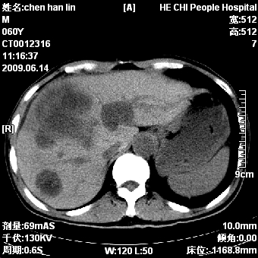
二、临床表现

Slide 21
二、临床表现
㈣胸外表现
1、内分泌分泌综合征：常见于小细胞肺癌
①肾上腺皮质激素：库欣综合征，色素沉着、水肿、肌萎缩
②抗利尿激素分泌异常综合征：低钠血症、低渗透压血症
③促性腺激素：男性乳房发育，常伴有骨关节病
④高钙血症：甲状旁腺功能亢进→骨质破坏
⑤类癌综合征：喘息、皮肤潮红、阵发性心动过速

Slide 22
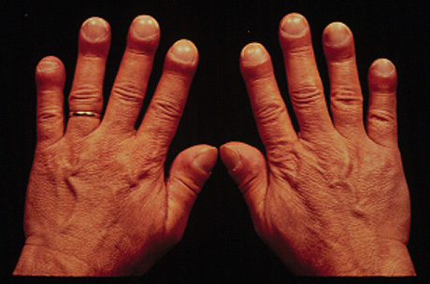
二、临床表现
2、骨骼-结缔组织综合征：
原发性肥大性关节病：如杵状指等，鳞癌多见
神经-肌肉综合征：肌无力等，可能与自身免疫或肿瘤产生的体液物质有关
3、血液学异常及其他：
凝血、血栓及其他血液学异常。

Slide 23
03
辅助检查

Slide 24
三、辅助检查
（一）肺肿瘤标志物：
癌胚抗原（CEA）： 肺腺癌
细胞角蛋白片段-19（CYFRA21-l）： 肺鳞癌
神经元特异性烯醇化酶（NSE）： 小细胞肺癌
注：1、晚期肺癌往往三项均升高，以某一项升高为主。
2、肺癌早期可正常，轻度升高不一定是肺癌，指标的特异性偏低。

Slide 25
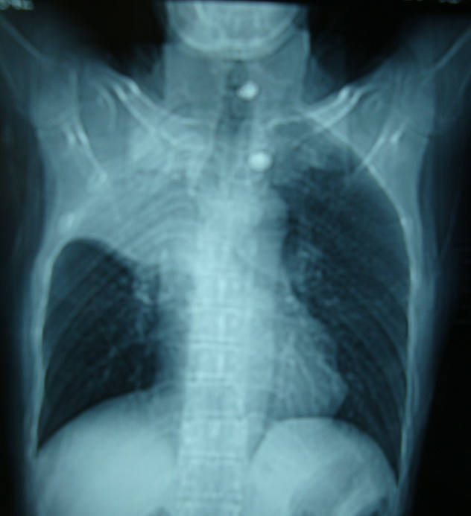
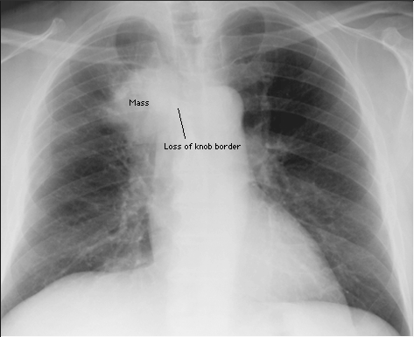
三、辅助检查
（二）影像学检查：
1、胸部X线—最基本的方法和常规手段
中央型肺癌引起阻塞性肺不张
典型征象：肺不张下缘呈倒S状
中央型肺癌
肺门不规则肿块带有毛刺
中周围型肺癌
肿块不规则，边缘不规则，有毛刺、分叶

Slide 26
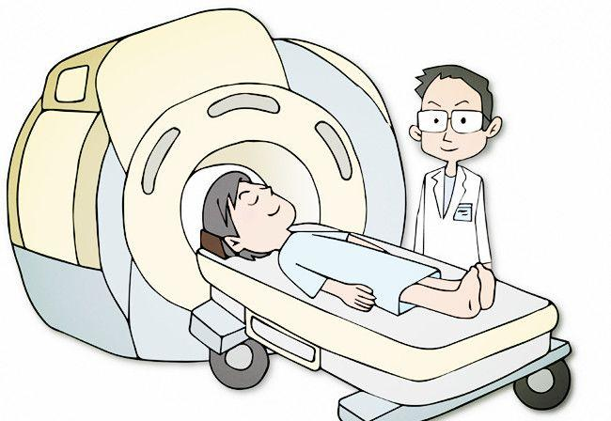
三、辅助检查
2、胸部CT
优点：
①胸片不能发现微小病变
②胸片不能发现的心脏后、脊柱旁、肋膈角的病灶
③显示肺门及纵隔淋巴结，协助分期

Slide 27
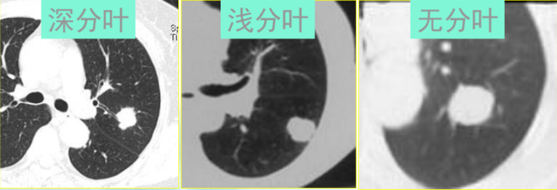
三、辅助检查
肺癌的CT征象1---深分叶
分叶征有深分叶、中分叶及浅分叶，以弦弧距和弦长之比来衡量：比值>0.4为深分叶；<0.2浅分叶。

Slide 28
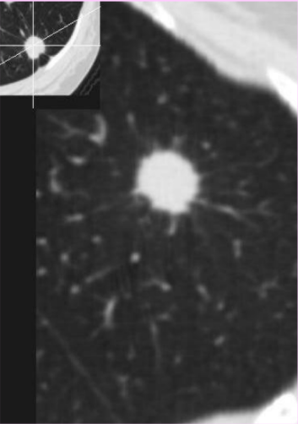
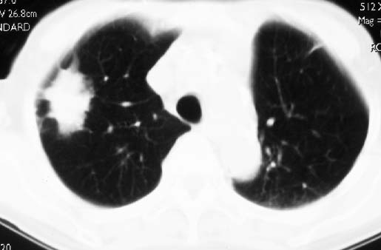
三、辅助检查
肺癌的CT征象2---毛刺、棘样突起

Slide 29
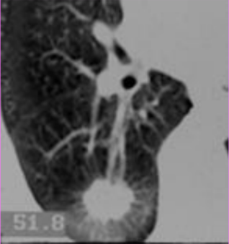
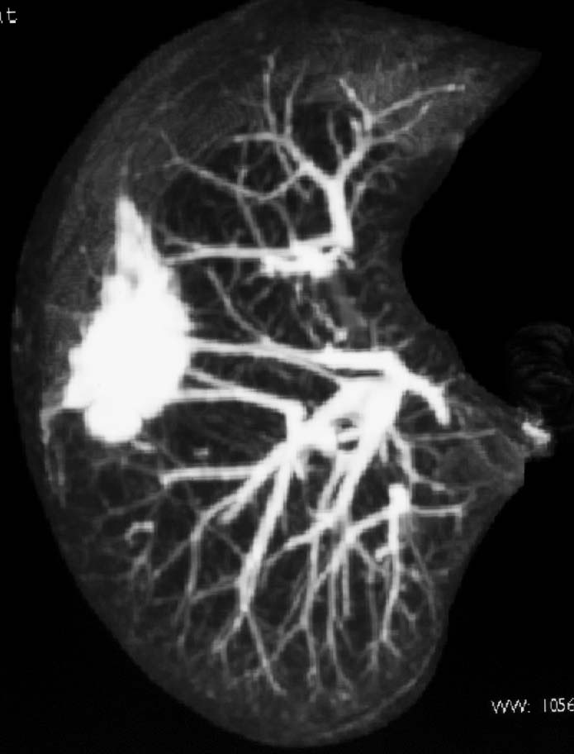
三、辅助检查
肺癌的CT征象3---血管集束征

Slide 30
三、辅助检查
肺癌的CT征象4---胸膜凹陷征

Slide 31
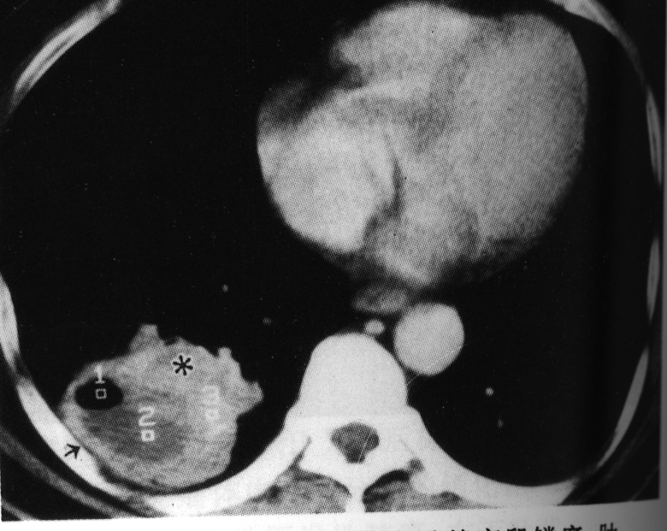
三、辅助检查
肺癌的CT征象5---不均匀强化

Slide 32
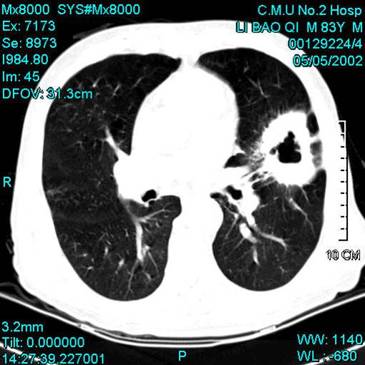
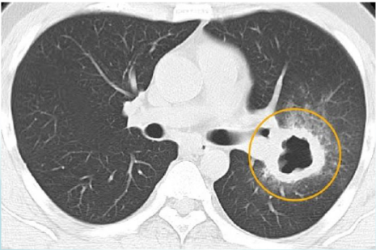
三、辅助检查
肺癌的CT征象6---厚壁空洞

Slide 33
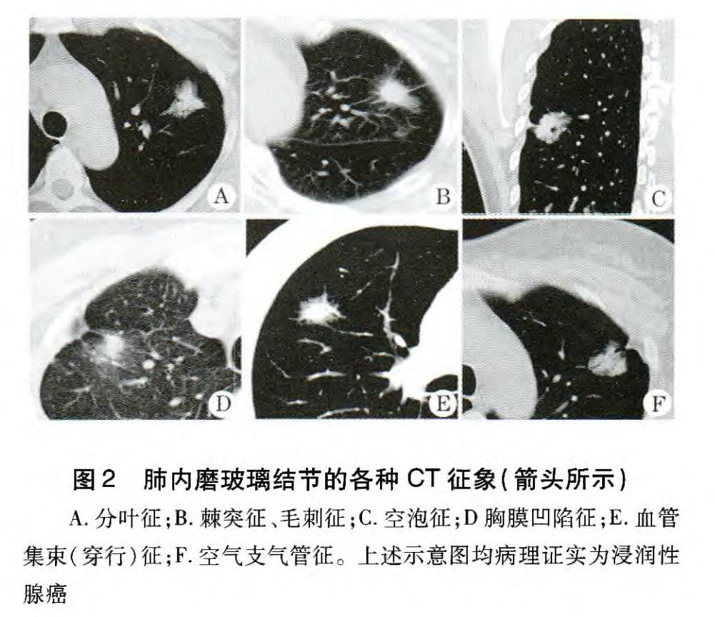
三、辅助检查
2、胸部CT—磨玻璃影

Slide 34
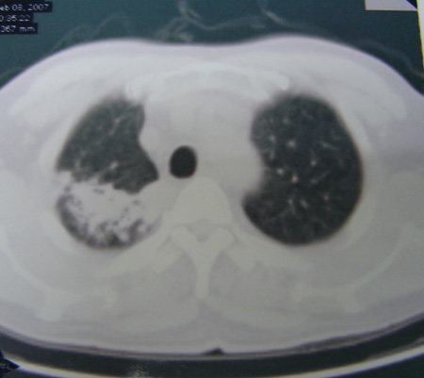
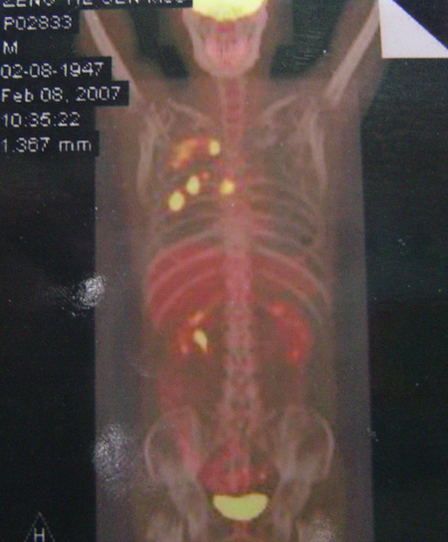
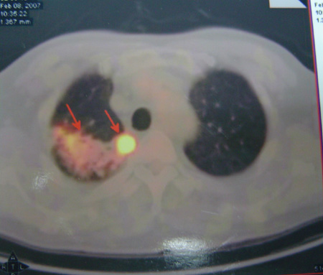
三、辅助检查
3、PET-CT
高代谢

Slide 35
三、辅助检查
（三）获得病理学诊断的检查
1、痰脱落细胞学：3～4次为宜，阳性率非小>小，<70%。
2、胸水脱落细胞学：40 ～ 90%。
3、呼吸内镜检查：气管镜、胸腔镜、纵隔镜。
4、针吸活检：经皮肺活检、淋巴结活检、闭式胸膜活检。
5、开胸肺活检。

Slide 36
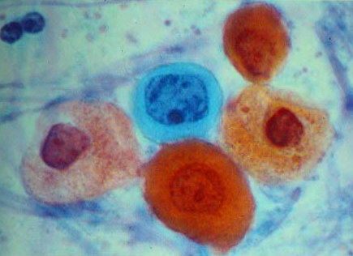
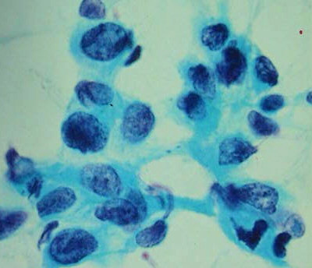
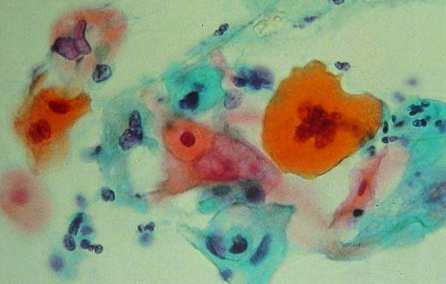
三、辅助检查
痰液细胞学检查
鳞癌
小细胞癌
腺癌

Slide 37
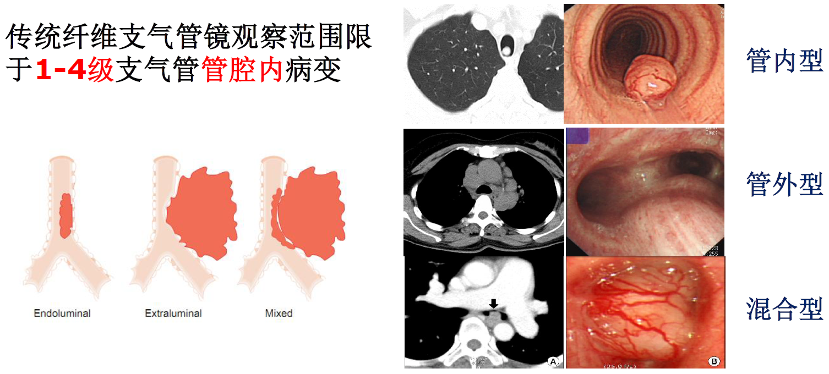
三、辅助检查
纤支镜检查

Slide 38
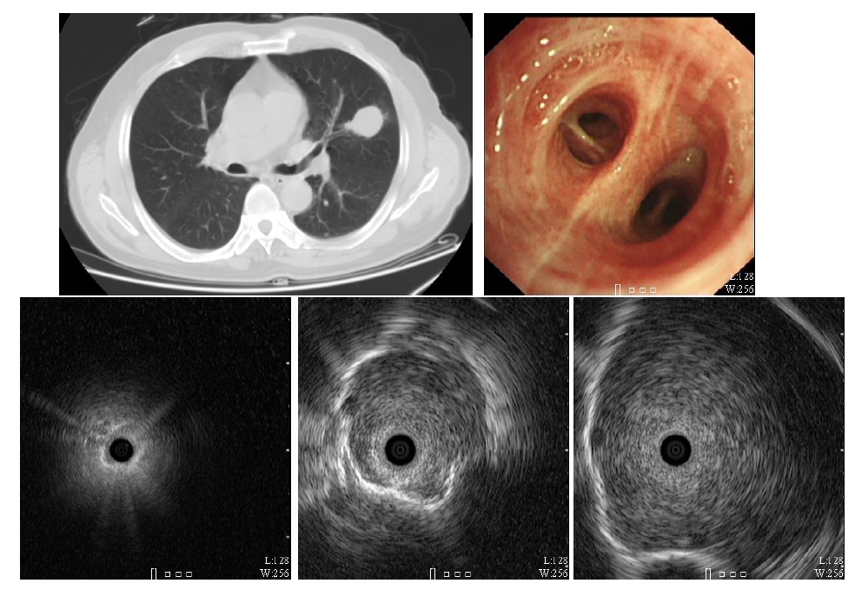
三、辅助检查
纤支镜检查—EBUS-GS-TBLB

Slide 39
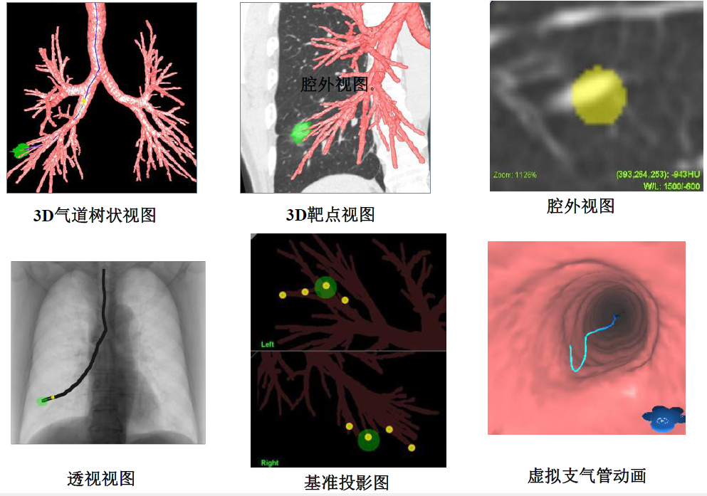
三、辅助检查
纤支镜检查—虚拟导航技术

Slide 40
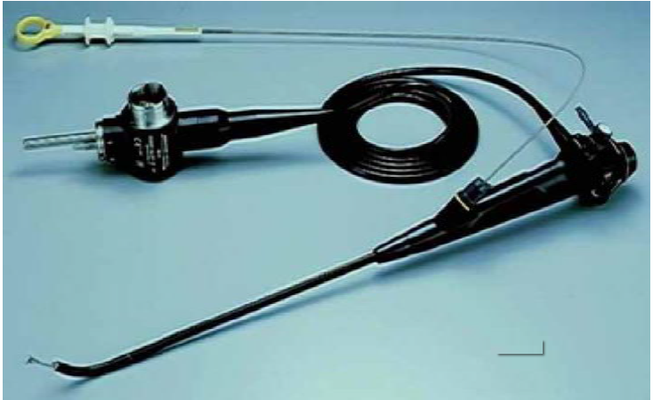
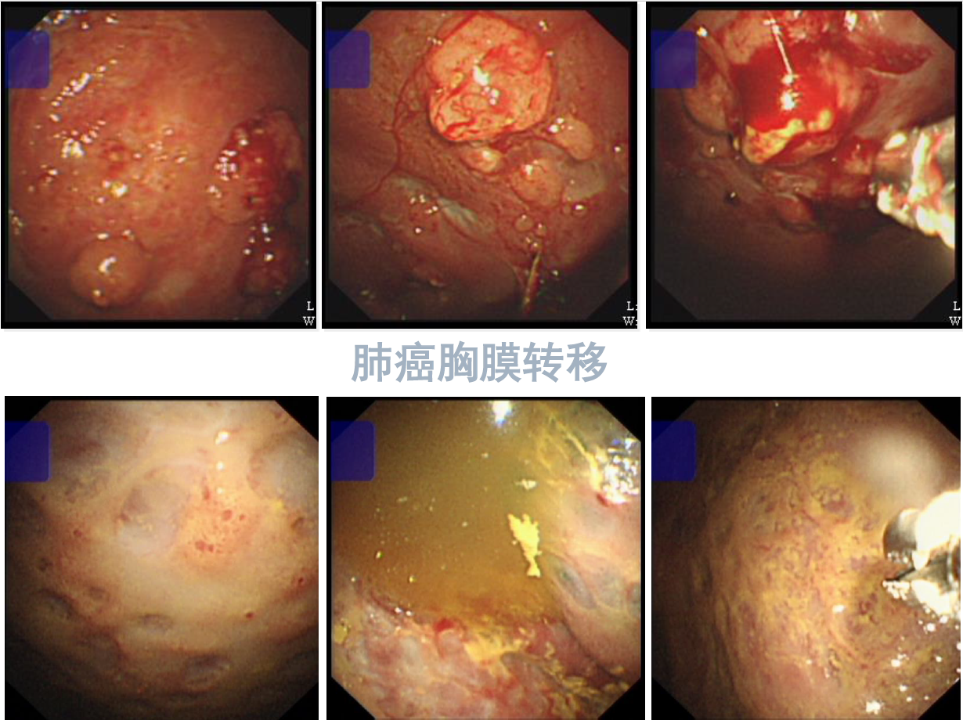
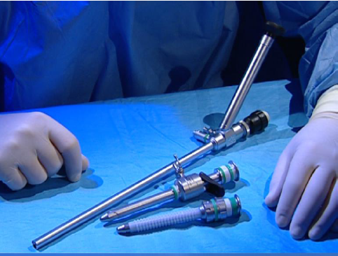
三、辅助检查
胸腔镜检查

Slide 41
三、辅助检查
CT引导下经皮肺穿刺活检

Slide 42
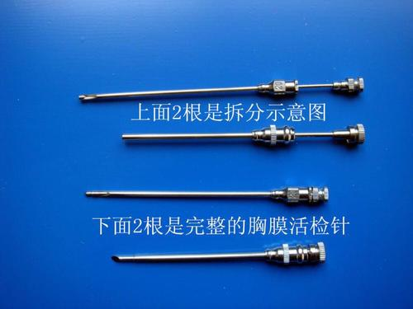
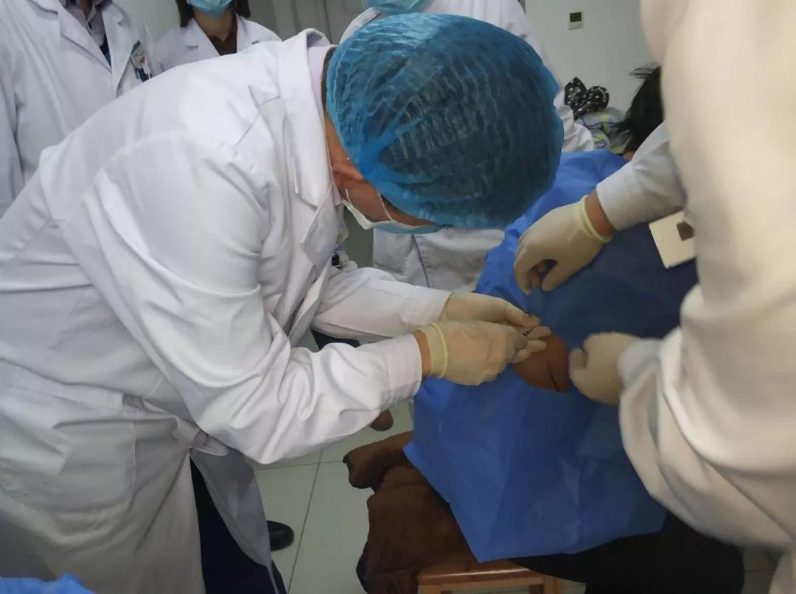
三、辅助检查
闭式胸膜活检

Slide 43
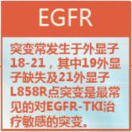
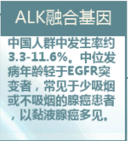
三、辅助检查
（三）肺癌的基因检测
目前主要检测NSCLC病人的EGFR基因突变、ALK融合基因、ROS1融合基因重排，以及EGFR耐药基因T790M、C797S等，还有PD1/PDL1等。

Slide 44
三、辅助检查

Slide 45
04
诊 断

Slide 46
四、诊断
肺癌的诊断只有早期诊断、早期治疗才能获得较好的疗效。为做到肺癌早期诊断应注意加强以下工作:
①普及肺癌防治知识。
②做好重点人群及高危因素人群的筛查工作。
③发展新的早期诊断方法。

Slide 47
四、诊断
CT确定部位
组织病理学诊断
分子病理学诊断

Slide 48
四、诊断
年龄>40岁，长期重度吸烟（>400年支），有下列情况者，应高度怀疑肺癌的存在，进行有关排癌检查
①刺激性咳嗽持续2～3个月以上，治疗无效
②原有慢性呼吸道疾病，咳嗽性质改变者
③持续痰中带血>2周，无其他原因可解释
④同一部位反复肺炎，特别是肺段性肺炎
⑤原因不明的肺脓肿，无中毒症状，无大量脓痰，无异物吸入史，且抗感染治疗效果不显著者

Slide 49
四、诊断
⑥原因不明的四肢关节疼痛及杵状指（趾）
⑦胸腔积液：持续痛疼，量大，血性
⑧X线片上有局限性肺气肿或段、叶性肺不张；孤立性圆形病灶和单侧性肺门阴影增大者；原有肺结核病灶已稳定，而形态或性质发生改变者
⑨尚有一些肺外表现，值得怀疑，需进行必要的辅助检查血性胸水

Slide 50
四、诊断
鉴别诊断
1.肺结核:结核球与周围型肺癌，肺门淋巴结结核与中央型鉴别,粟粒性肺结核与细支气管炎肺泡癌鉴别。

Slide 51
四、诊断
2.肺脓肿：与癌性空洞鉴别。
3.肺炎：主要与阻塞性肺炎相鉴别。
4.结核性胸膜炎：与癌性胸水鉴别主要依靠胸水的组织病理学检查。
5.肺隐球菌病
6.其他：淋巴瘤 良性肿瘤

Slide 52
谢谢！

